Slide 1
Špatná dekontaminace a mytí = konec asepse
Anna Skálová
Halina Doležalová

Slide 2
„Spousta lidí není dost skeptická nebo pořádně nerozumí tomu, co dělá. Prostě jen dělají to, co ostatní. Tak to dneska je – spousta rutinérů a málo špičkových lidí.“ Richard Feynman

Slide 3
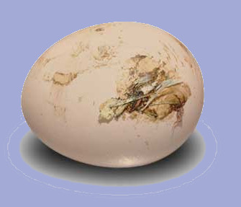
Čištění je první a nejdůležitější krok před dezinfekcí a sterilizací.
WHO 2016: „Chemická dezinfekce před mytím je zbytečná, neefektivní a má jen malý význam, jestliže je přítomen organický materiál.“
vyhláška 306/2012 Sb. uvádí opak;
správný postup: Mytí;
dezinfekce;
oplach;
sušení.

Slide 4
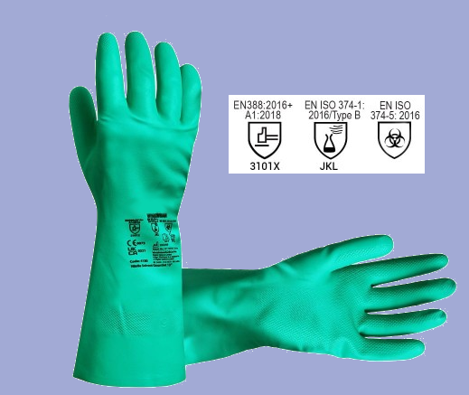
Pár důležitých zásad
Všechny nástroje musí být před mytím rozložené;
je-li to možné, dát přednost strojovému mytí před mytím ručním;
při ručním mytí používat rukavice a štít;
při ručním mytí – mytí i oplach pod vodní hladinou;
nepoužívat abrazivní prostředky;
u nových prostředků se při mytí vždy řídit pokyny výrobce.

Slide 5
Čištění pomocí enzymatické (proteolytické) pěny.
Snadnější čištění;
snižuje časové i personální nároky na mytí;
odstraňuje zaschlou krev, tkáně i biofilm;
netvoří aerosol;
některé druhy pěny nenahrazují dezinfekci!
Je nutné použití gumových nebo nitrilových rukavic!!! Materiál latexových rukavic je touto pěnou degradován!

Slide 7
Kontrola čistoty
Test organických kontaminantů (krev, karbohydráty, bílkoviny);
testy na krev;
zubařské testy (krev, bílkovina, sliznice, sliny, kostní tkáň);
hemoglobinové testy;
proteinové testy,
testy vlhkosti;
testy do myčky.

Slide 8
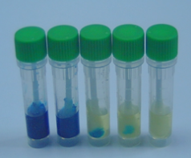
Kontrola čistoty HemoCheckem
Snadné použití;
výsledek do 30 sekund;
detekuje hemoglobin již od 0,1µg;
pomáhá odhalit nedostatečnou dekontaminaci nástrojů;
operační sály testujeme 1x týdně, ostatní 3x do roka;
při záchytu pozitivního testu, testujeme dokud není test negativní.

Slide 9
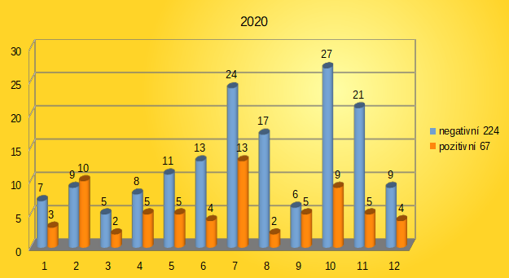
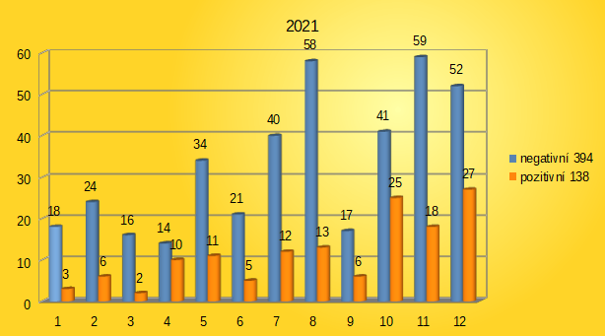
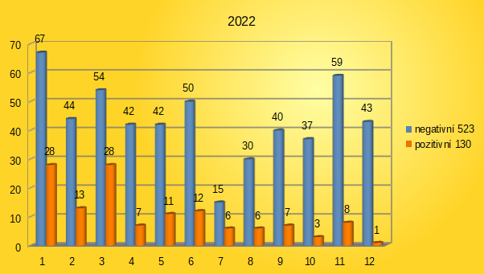
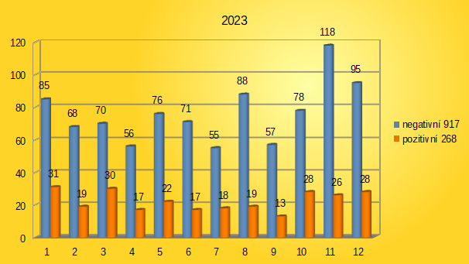
Trocha statistiky

Slide 10
Nevýhody HemoCheck testu
Pouze jedna: cenová náročnost.
Uvedené ceny jsou za 1. pololetí r. 2024.

Slide 11
Neresterilizovatelné nástroje
Jednorázové prostředky;
nezdravotnické pomůcky;
rezavé nebo poškozené nástroje;
prostředky, které se již vyrábějí sterilní;
špinavé nástroje.

Slide 12
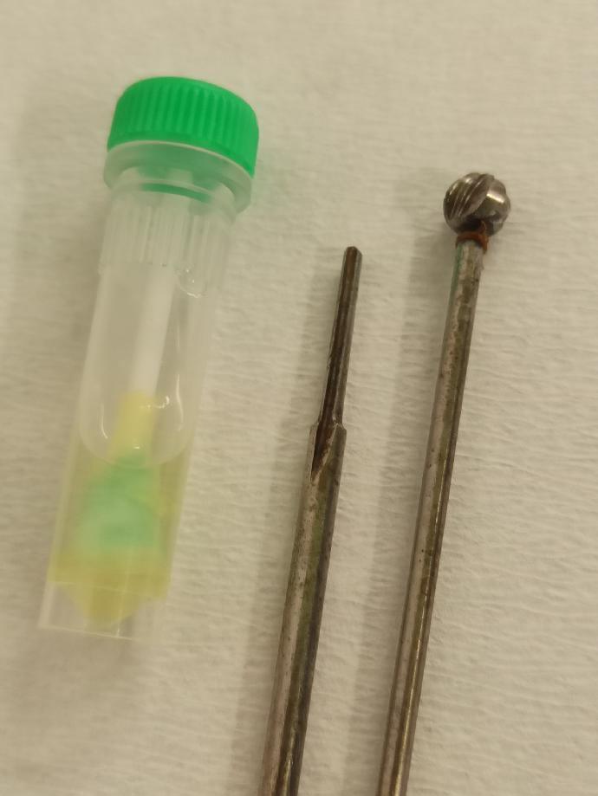
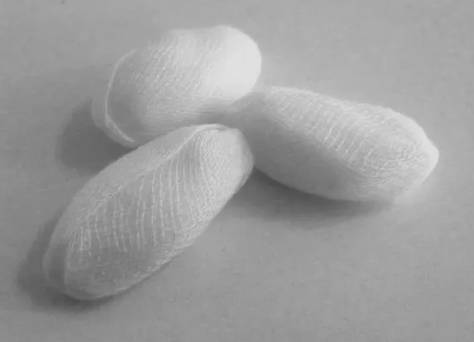
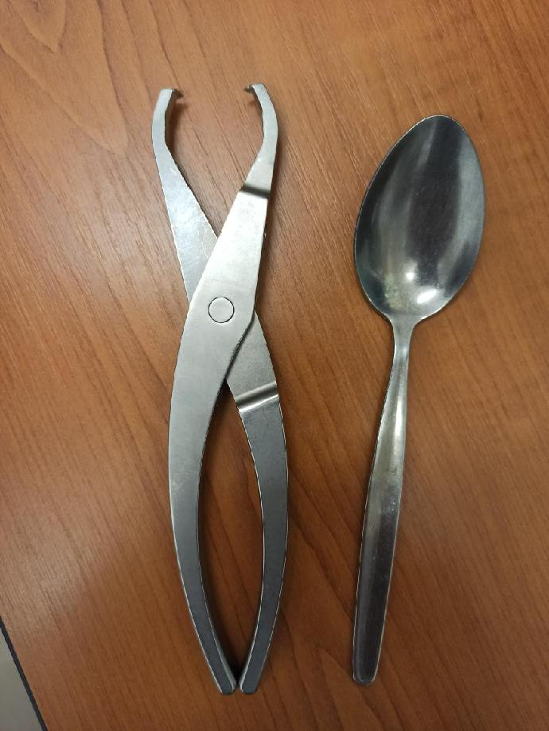
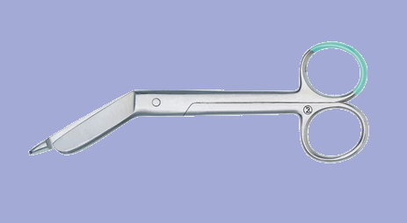
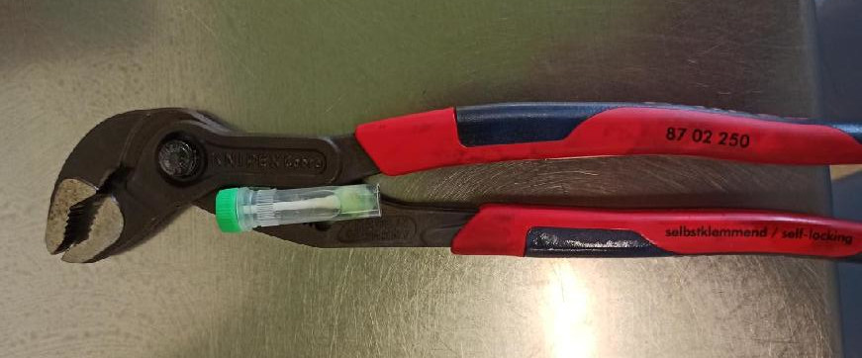

Slide 13
Proč znovu nepoužít jednorázových prostředků?
Nejsou vyrobeny, aby umožňovaly dekontaminační proces;
obnovení může poškodit daný prostředek;
neprošly testováním a validací pro znovupoužití;
mohou být potenciálním zdrojem infekce;
mohou absorbovat některé chemikálie a následně je uvolňovat;
chemikálie mohou změnit materiál prostředku;
následkem toho může prostředek selhat, zlomit se, zadrhnout apod.

Slide 14
Zákon o zdravotnických prostředcích
Zákon č. 375/2022 Sb.
Provádění obnovy prostředku na jedno použití se na území České republiky zakazuje.
Trestní odpovědnost za použití obnoveného jednorázového prostředku se vztahuje na osobu, která takový prostředek použila, o této skutečnosti věděla nebo měla a mohla vědět!!!

Slide 15
Přestupky
Přestupku se dopustí ten, kdo v rozporu s § 9 provede obnovu prostředku na jedno použití nebo uvede nebo dodá obnovený prostředek na jedno použití na trh na území České republiky nebo takový prostředek použije.
Pokuta podle písmene a) 5 000 000Kč

Slide 16
Pokuty
c) osoba, která v rozporu s §39 nezajistí, aby prostředek byl používán v souladu s pokyny výrobce (pokuta 5 000 000Kč);
i) použije prostředek v rozporu s §39 (pokuta
5 000 000Kč);
k) neuchovává jedinečnou identifikaci prostředků, které mu byly dodány, nebo nepředloží Ústavu informace v souladu s §39 (pokuta 5 000 000Kč).

Slide 17
Díky za Vaši pozornost!

